Slide 1
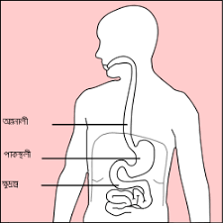
ডিজিটাল ক্লাসে সবাইকে
স্বাগতম

Slide 2
পরিচিতি
শ্রেণি: ৭ম
বিষয়: বিজ্ঞান
অধ্যায়: পঞ্চম
সময়: 50 মিনিট
তারিখ: 15/12/2019 ইং।
মোহাম্মদ শরিফুল ইসলাম
সহকারী শিক্ষক
কিশোরগঞ্জ মডেল বয়েজ হাই স্কুল
কিশোরগঞ্জ সদর, কিশোরগঞ্জ।
মোবাইল: 01710-098 430
ইমেইল: milsha2012@gmail.com

Slide 3
ভিডিওটি ভালভাবে লক্ষ্য কর
তোমরা কী দেখতে পেলে?
পরিপাকে যারা সাহায্যে করেছে তাদেরকে কী বলে?

Slide 4
পরিপাকতন্ত্র

Slide 5
এই পাঠ শেষে শিক্ষার্থীরা-
পরিপাকতন্ত্র কী তা বলতে পারবে
মুখ দিয়ে পাকস্থলিতে কীভাবে খাদ্য যায় তা বর্ণনা করতে পারবে
পরিপাকতন্ত্রের অঙ্গগুলো বর্ণনা করতে পারবে।

Slide 6
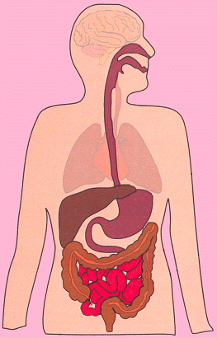
দৃশ্যটি ভাল ভাবে লক্ষ্য কর

Slide 7
পরিপাকতন্ত্রঃ-শারীরবৃত্তীয় প্রক্রিয়ায় জটিল, অদ্রবণীয় খাদ্যবস্তু নির্দিষ্ট এনজাইমের সহায়তায় দেহের গ্রহণ উপযোগী দ্রবণীয় সরল ও তরল খাদ্য উপাদানে পরিণত হওয়ার প্রক্রিয়াকে পরিপাক বলে। যে তন্ত্র পরিপাকে অংশ নেয় তাকে পৌষ্টিকতন্ত্র বা পরিপাকতন্ত্র বলে।

Slide 8
একক কাজ:
পরিপাকতন্ত্র বলতে কী বুঝ?

Slide 9
পরিপাকতন্ত্র
মুখছিদ্র
মুখগহ্বর
গলবিল
অন্ননালি
পাকস্থলী
ক্ষুদ্রান্ত
বৃহদান্ত্র
মলদ্বার

Slide 10
জোড়ায় কাজ:
সময়: 10 মিনিট
1. পাকস্থলিতে কিভাবে খাদ্য যায় তা ব্যাখ্যা কর।

Slide 11
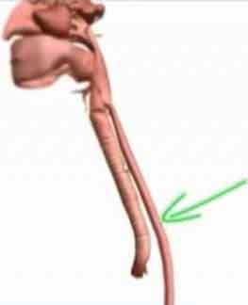
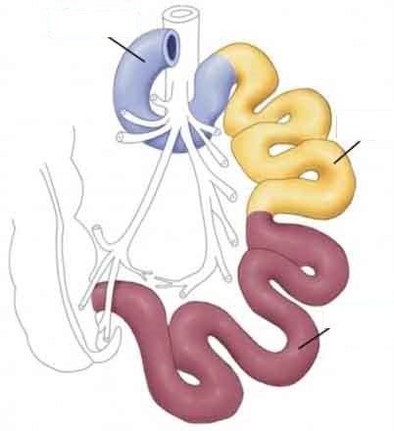
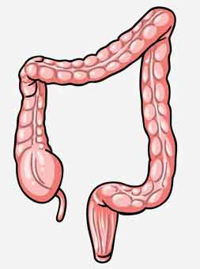
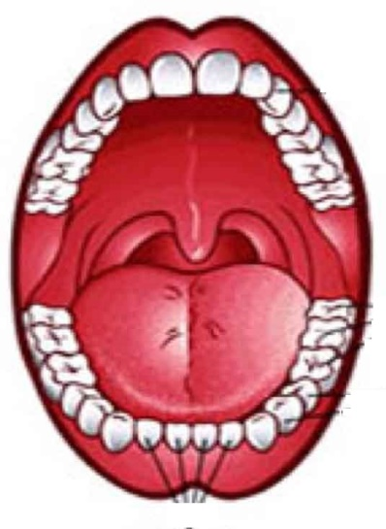
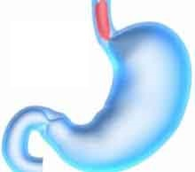
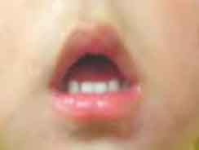
মুখছিদ্র
মুখগহ্বর
ডিওডেনাম
গলবিল
অন্ননালি
পাকস্থলী
জেজুনাম
ক্ষুদ্রান্ত
বৃহদান্ত্র
কোলন
সিকাম
ইলিয়াম
মলদ্বার
মলাশয়
পরিপাকতন্ত্র
বৃহদন্ত্রঃ ক্ষুদ্রান্ত্রের পরেই বৃহদান্ত্রের শুরু। এটা ইলিয়ামের পর থেকে পায়ুপথ পর্যন্ত বিস্তৃত। লম্বায় এটা ক্ষুদ্রান্ত্র থেকে ছোট। কিন্তু ভিতরের ব্যাস ক্ষদ্রান্ত্রের ভিতেরের ব্যাস থেকে বড় থাকে। বৃহদন্ত্র তিনটি অংশে বিভক্ত। যথা- (ক) সিকাম (খ) কোলন (গ) মলাশয়।
পাকস্থলিরঃ অন্ননালি ও ক্ষুদ্রান্ত্রের মধ্যবর্তী স্থানে এর অবস্থান। গলবিল ও অন্ননালির ক্রমসংকোচনের ফলে পিচ্ছিল খাদ্যবস্তু এখানে এসে জমা হয়। পাকস্থলির আকৃতি থলির মতো। এর প্রাচীর বেশ পুরু ও পেশিবহুল। পাকস্থলির প্রথম ও শেষ অংশে পেশিবলয় রয়েছে।
ক্ষুদ্রান্ত্রঃ ক্ষুদ্রান্ত্র হলো পাকস্থলির পরবর্তী অংশ, এটা পরিপাকনালির সবচেয়ে দীর্ঘ অংশ। উহার তিনটি অংশ (ক) ডিওডেনাম (খ) জেজুনাম ও (গ) ইলিয়াম ।
(গ) ইলিয়ামঃ এটি ক্ষুদ্রান্ত্রের শেষ অংশ। ব্যাপন পদ্ধতিতে শোষণকার্য সমাধার জন্য প্রাচীরগাত্রে আঙ্গুলের মতো প্রক্ষেপিত অংশ থাকে। এদের ভিলাই বলে। হজমের পর খাদ্যের সারাংশ ভিলাসগাত্র দ্বারা শোষিত হয়।
(ক) ডিওডেনামঃ এটা ক্ষুদ্রান্ত্রের প্রথম অংশ। পাকস্থলির পরের অংশ, দেখতে ট আকৃতির। পিত্তথলি থেকে পিত্তরস এবং অগ্ন্যাশয় থেকে অগ্ন্যাশয় রসনালির মাধ্যমে এখানে এসে খাদ্যের সাথে মিশে।
অন্ননালিঃ গলবিল ও পাকস্থলির মাঝামাঝি জায়গায় এর অবস্থান। খাদ্যবস্তু এর ভিতর দিয়ে গলবিল থেকে পাকস্থলিতে যায়।
গলবিলঃ মুখগহ্বরের পরেই এর অবস্থান। এর মাধ্যমেই খাদ্যবস্তু মুখগহ্বর থেকে অন্ননালি বা গ্রাস নালিতে যায়। গলবিলে কোনো এনজাইম নিঃসৃত হয় না। তাই এখানে কোনো খাদ্যবস্তু পরিপাক হয় না।
মুখছিদ্র থেকেই পরিপাকনালি শুরু। মুখছিদ্রের উপরে রয়েছে উপরের ঠোঁট এবং নিচে রয়েছে নিচের ঠোঁট। ঠোঁটদ্বয় খোলা ও বন্ধ থেকে খাদ্য গ্রহণ নিয়ন্ত্রণ করে। ছিদ্র পথেই খাদ্য পরিপাকনালিতে প্রবেশ করে।
মুখগহ্ববরঃ মুখছিদ্রের পরেই মুখগহ্ববরের অবস্থান। সামনে দাঁতসহ দুটি চোয়াল দ্বারা মুখগহ্ববর বেষ্টিত। এর উপরে রয়েছে তালু এবং নিচের দিকে রয়েছে মাংসল জিহ্বা। এছাড়া দুই পাশে রয়েছে তিন জোড়া লালাগ্রন্থি।
মলদ্বারঃ পায়ু পরিপাকনালির শেষ প্রান্ত। এই প্রান্ত পথেই পরিপাক নালি দেহের বাইরে উন্মুক্ত হয়।
(খ) জেজুনামঃ এটি ডিওডেনাম ও ইলিয়ামের মাঝের অংশ।

Slide 12
দলগত কাজ
পৌষ্টিকনালির চিহ্নিত অংশগুলো সম্পর্কে খাতায় লিখে প্রত্যেক দলের দলনেতা তা উপস্থাপন কর।

Slide 13
মূল্যায়ন:
1। পরিপাক কাকে বলে?
2। পরিপাকনালী কোথায় থেকে শুরু হয়?
3। পাকস্থলির অবস্থান কোথায়?
4। ডিওডেনাম বলতে কী বুঝ?
5। বৃহদন্ত্রের কয়টি অংশ থাকে? কি কি?

Slide 14
বাড়ির কাজ:
পৌষ্টিকনালির চিত্রটি অঙ্কন করে উহাতে ক্ষুদ্রান্ত্র ও বৃহদন্ত্রের অংশগুলো চিহ্নিত করে পোস্টার পেপার তৈরি করে নিয়ে আসবে।

Slide 15
নীতিকথা
নৈতিকতা শিক্ষাই শিক্ষার মূল লক্ষ্য হওয়া উচিত-
মোহাম্মদ শরিফুল ইসলাম

Slide 16
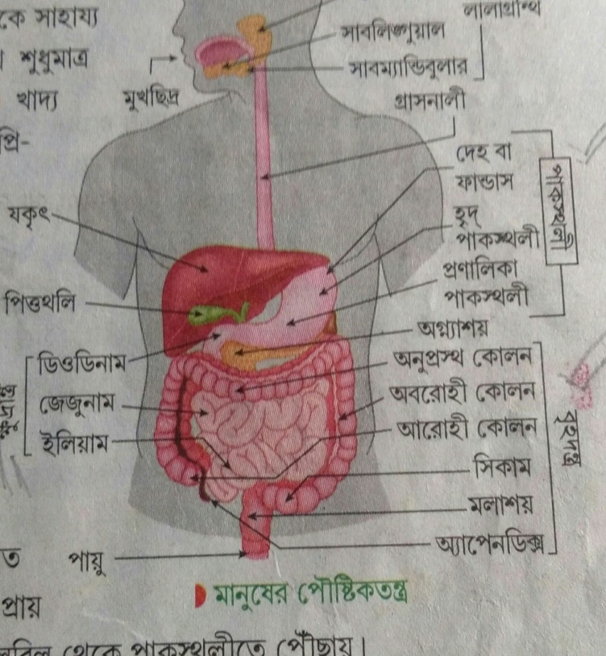
সবাইকে ধন্যবাদ

